Slide 1
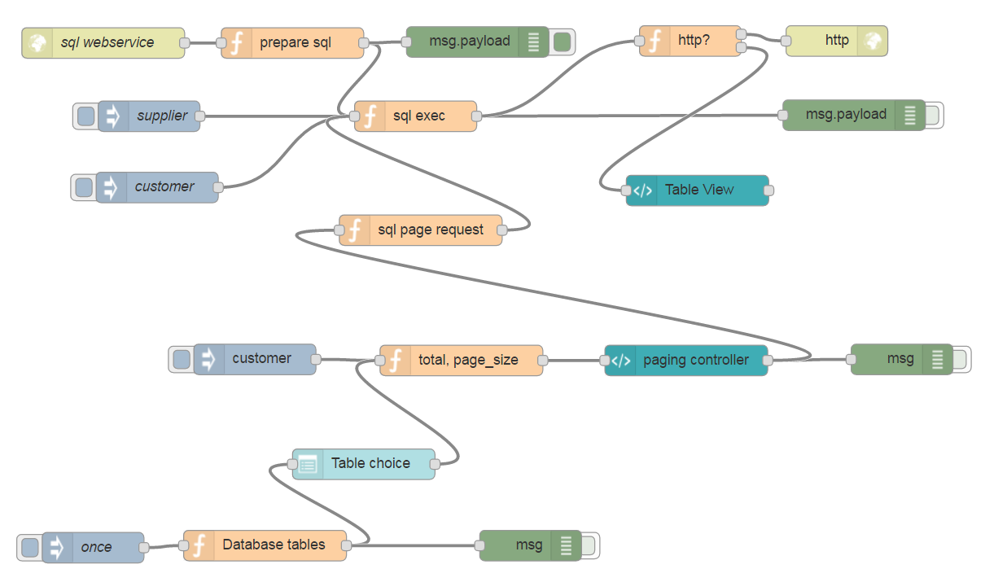
1
2
3
4
5
6
7
8
9
11
10
12
13
14
15
16
17
18
19

Slide 2
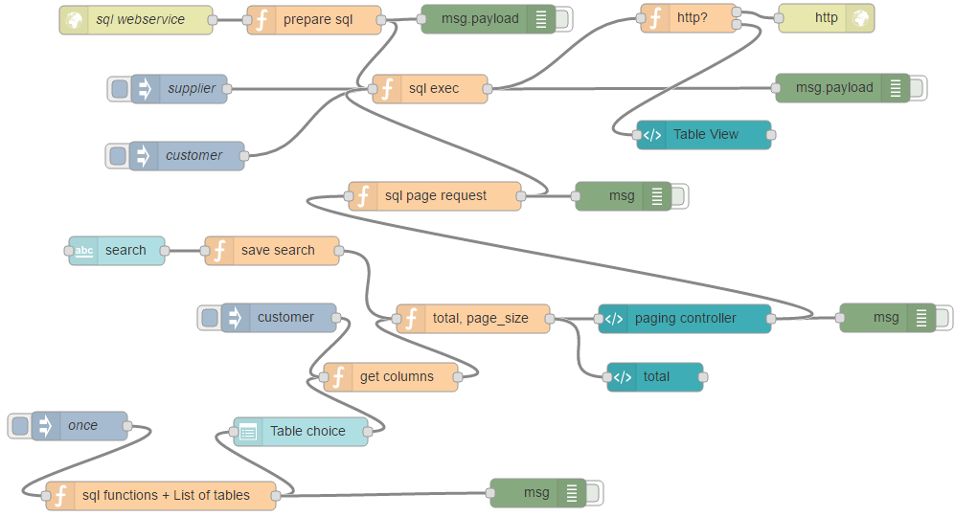
1
2
3
4
5
6
7
8
11
9
10
10a
12
13
14
15
16
17
18
19
20
21
22
23

